Slide 1


БЫТЬ ВОЛОНТЁРОМ МОЖЕТ
КАЖДЫЙ
Проект управления социальной защиты населения
администрации Кировского района
в городе Красноярске

Slide 2

Задачи:
Выявить участников проекта
Цель:
Донести до инвалидов мотивацию участия в проекте
Социализация граждан с ограниченными возможностями здоровья и их интеграция в общество посредством участия в событии мирового масштаба- Универсиада,
в качестве волонтёров
Выстроить план взаимодействия совместной работы с дирекцией Универсиады
Оказать содействие и необходимую консультативную помощь инвалидам в период подготовки и осуществления ими волонтерской деятельности

Slide 3
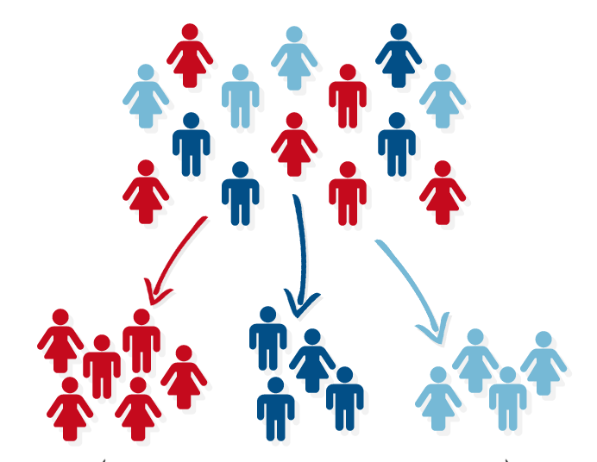
Целевая аудитория
студенты и школьники
с ограниченными возможностями здоровья, то есть юноши и девушки от 17 до 22 лет, проживающие на территории Кировского района
Из 30 опрошенных 10 человек изъявили желание участвовать в проекте:
4 из них - инвалиды по слуху, глухонемые;
2 человека с увечьем от рождения;
2 человека с заболеванием ДЦП
1 инвалид – колясочник ,
к участию в проекте присоединилась мама одного из участников

Slide 4
Первый этап-
подготовительный
Обсуждение инициативы с дирекцией Универсиады
Выявление участников проекта
Подача заявок
Дистанционное тестирование участников на сайте Универсиады
Апрель-май
2018

Slide 5
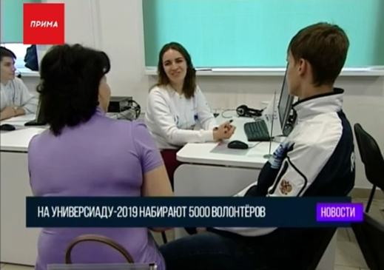

Второй этап -
интервью-собеседование
выявление способностей и предпочтений участников проекта для работы волонтерами
включение участников проекта в волонтерский отряд XXIX Всемирной Зимней Универсиады 2019 года.
Май
2018
10 инвалидов успешно прошли
«интервью-собеседование»
и включены в волонтерский отряд

Slide 6
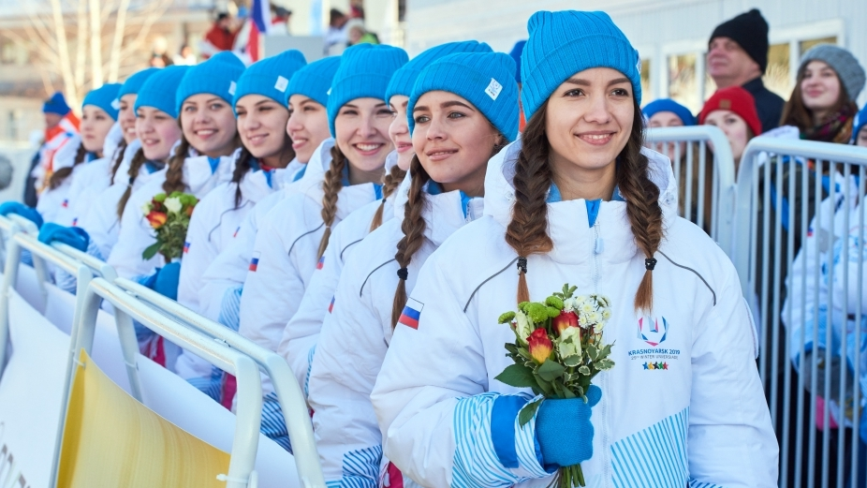
Распределение по площадкам
Отделение упаковки букетов для оформления церемоний Универсиады
Работа в диспетчерской службе
Работа в качестве смотрителей по защите бренда Универсиады на объектах
и другие

Slide 7

Мотивация к участию
Полная экипировка одежды с символикой Универсиады
Бесплатный проезд в общественном транспорте
Мобильная связь на период работы
Обеспечение обедом
Подарки от партнёров и спонсоров Универсиады
Билеты на спортивные соревнования
Благодарственная торжественная вечеринка

Slide 8
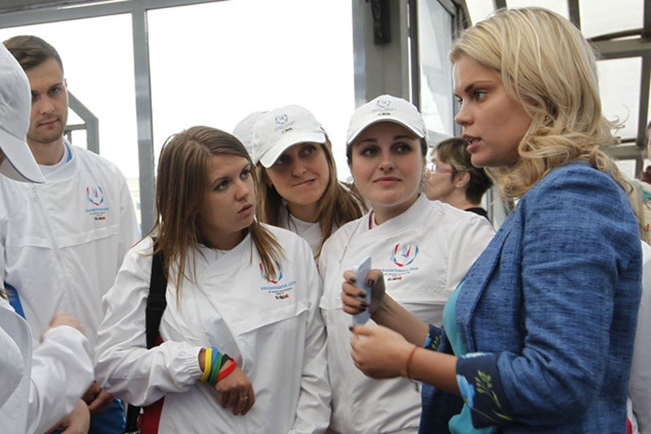
Третий этап -
основной
Работа студентов и школьников с ограниченными возможностями здоровья в качестве волонтеров в период подготовки и проведения XXIX Всемирной Зимней Универсиады 2019 года
Февраль -март
2018

Slide 9
Четвертый этап -
заключительный
подведение итогов, проведение круглого стола с участниками проекта
оценка результативности и эффективности проекта
размещение информации о реализации пилотного проекта в средствах массовой информации
Март
2018

Slide 10
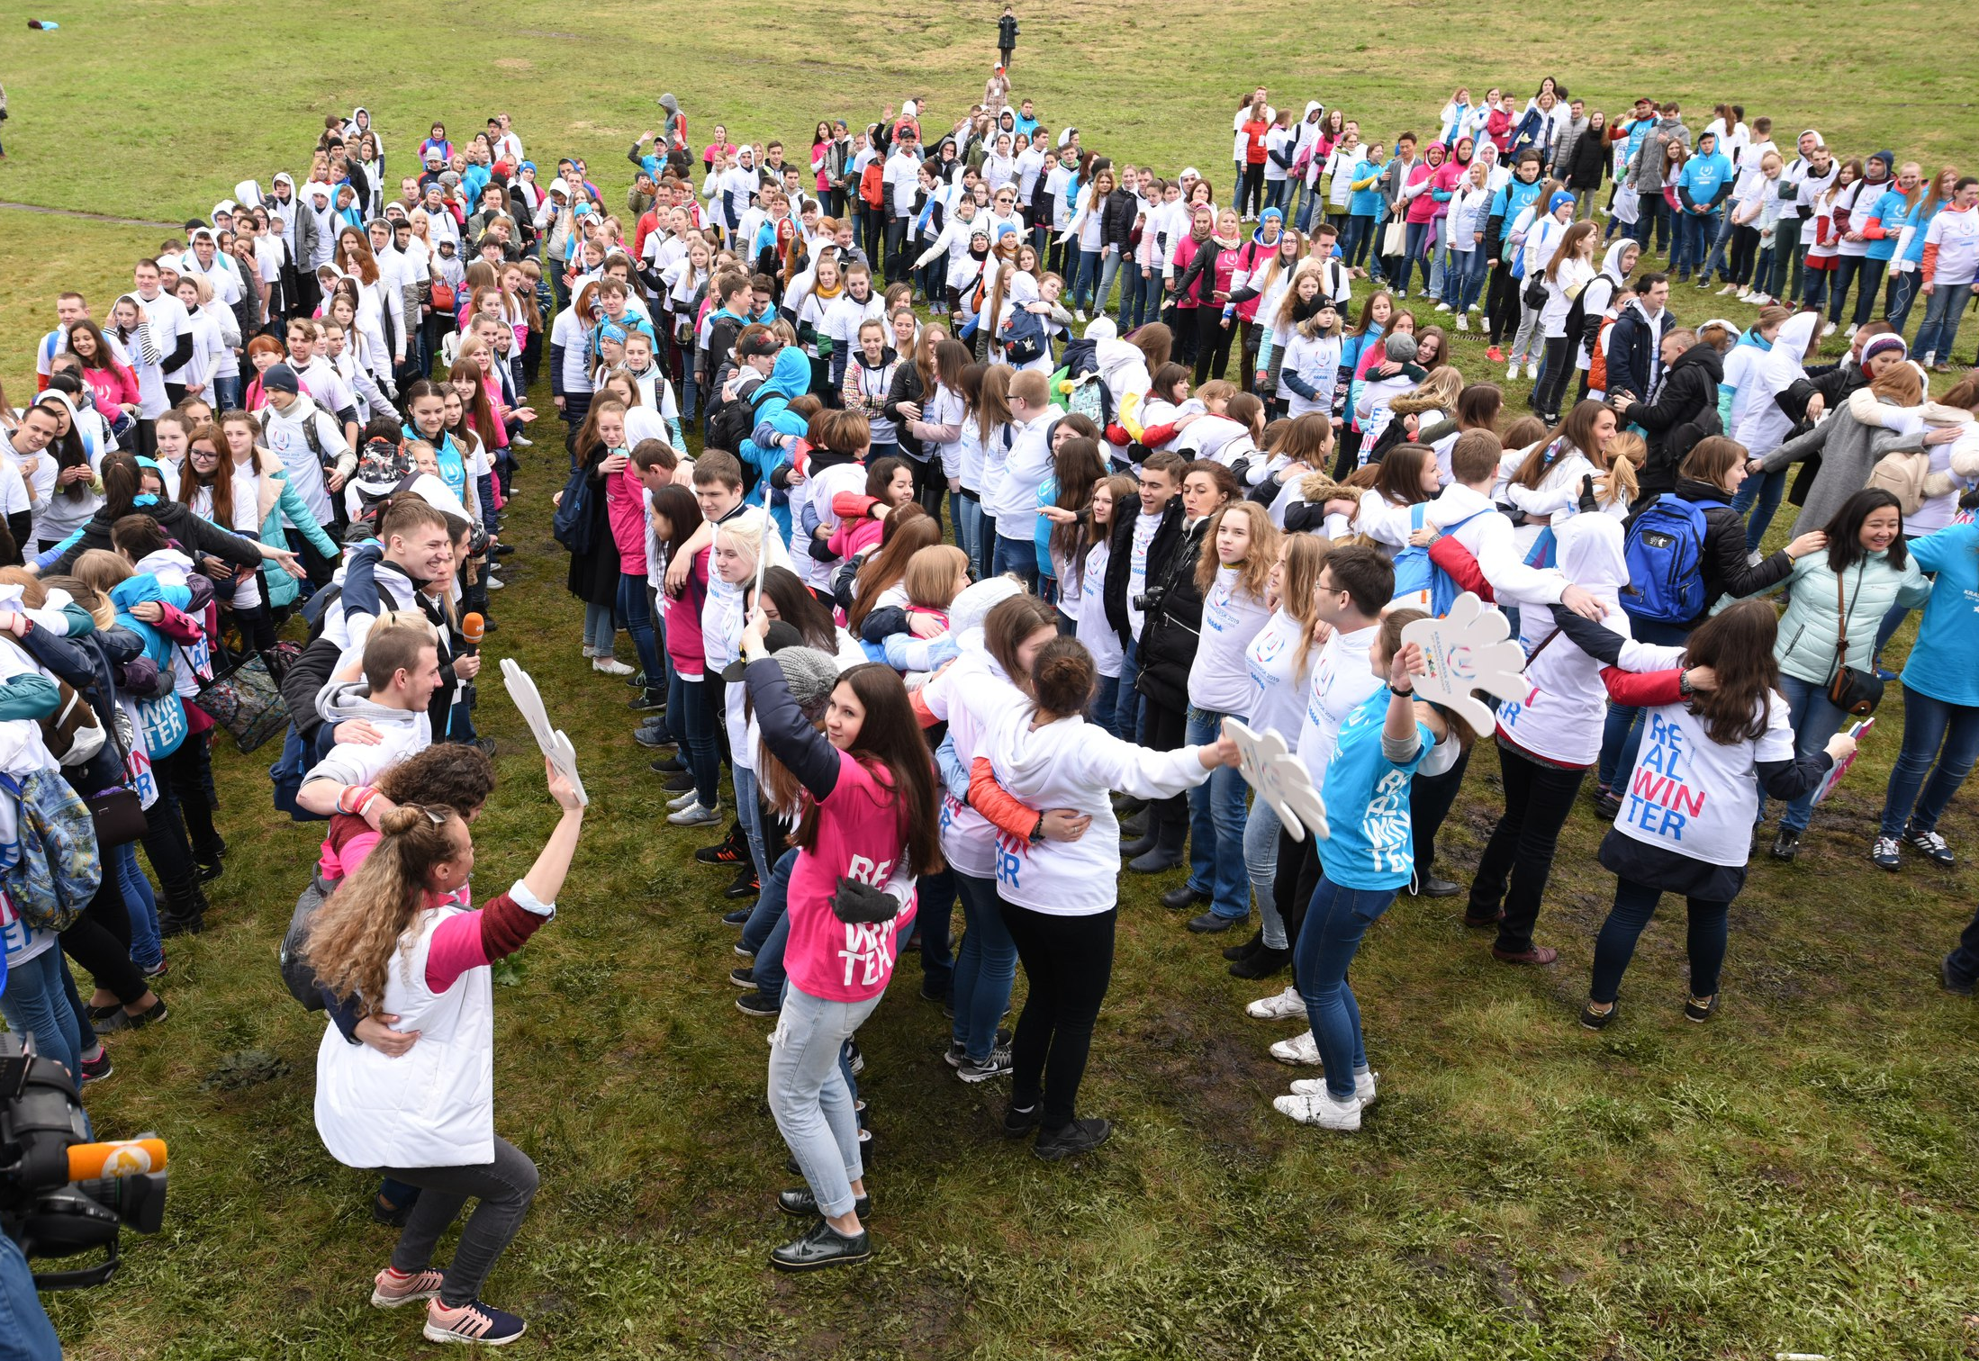
Ожидаемые результаты
Интеграция инвалидов в общество
приобретение участниками определенных профессиональных навыков
опыт общения международного
масштаба для волонтёров

Slide 11
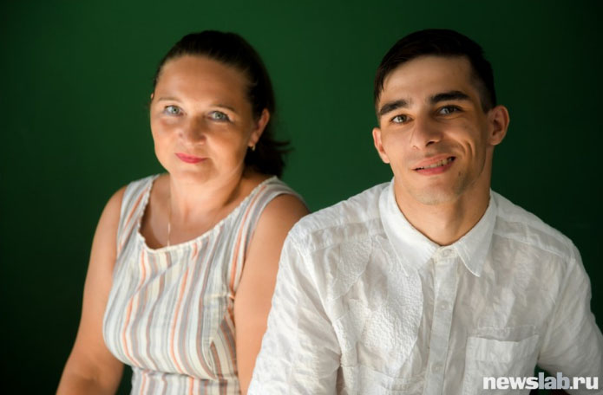
Освещение в СМИ
Сюжет на телеканале «Прима ТВ»:
http://www.prima-tv.ru/news/sport/48245-kak_stat_volonterom_universiady/
Статья «Избавиться от преград и помогать другим»: волонтёры Универсиады выходят на новый уровень
http://newslab.ru/article/843225
Электронный журнал «Регион – 24»
(Сентябрь, 2018).
«Почему бы не попробовать свои силы в этом масштабном
мероприятии? Что-то новое для себя узнать, посмотреть
на спортсменов вживую, а не как обычно – по телевизору»
Алексей Чистяков
вместе с мамой участвует в проекте

Slide 12

Благодарим за сотрудничество
Дирекцию Универсиады
Общероссийскую общественную организацию инвалидов «Всероссийское общество глухих»
г. Красноярска в лице председателя
ЧЕНСКОГО Владимира Ивановича
Граждан с ограниченными возможностями здоровья – участников проекта

Slide 13
Спасибо за внимание!

